Slide 1
Sistema Almoxarifado

Slide 2
Requisição

Slide 3
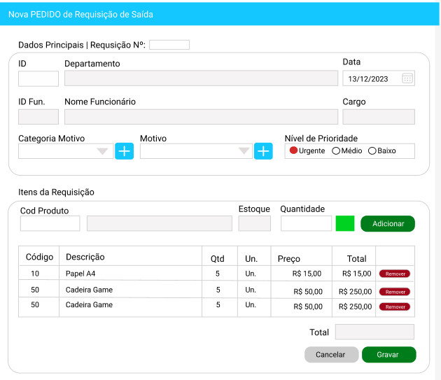
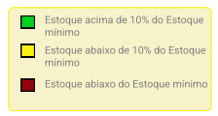
Wireframe
Ao colocar o mouse sobre a imagem do status deve ser exibido o Tooltip

Slide 4
Regras Requisição
RN | Localização | Especificação
RN01 | Tela Requisição > Campos | Todos os campos são obrigatórios, com exceção dos campos: [Nome Funcionario] Ao clicar no botão gravar (final da página) Sistema deve verificar se existe campos obrigatórios e não preenchidos. Se existir, esses campos devem ficar com a cor de fundo vermelha.
RN02 | Tela Requisição > Campos | Ao entrar dentro de um campo o fundo deve ficar com a cor verde.
RN03 | Tela Requisição > Campos | Os campos ID, [Quantidade] só devem aceitar valores inteiros.
RN04 | Tela Requisição > Categoria Motivo | Ao carregar a tela os dados da Categoria Motivo devem ser carregados da API. Atenção: Para simular crie dados fakes em um arquivo dados.js dentro da pastas scripts.

Slide 5
Regras Requisição
RN | Localização | Especificação
RN05 | Tela Requisição > Motivo | Todo motivo está atrelado a uma Categoria de Motivo. Ao alterar os dados de uma categoria do motivo o campo motivo deve exibir somente os motivos da categoria selecionada. Se a categoria não estiver nenhum motivo correspondente o campo [MOTIVO] deve ficar desabilitado e com a cor de fundo cinza.
RN06 | Tela Requisição > [ ID] [Departamento] | Ao digitar um código no campo [ID] e esse existe na base de dados ou API o sistema deve exibir a descrição do departamento no campo Departamento. Se ao digitar um código, o mesmo não existir, logo a descrição deverá está vazia do campo Departamento.
RN07 | Tela Requisição > [ ID Fun] [Nome Funcionario] | Ao digitar um código no campo ID Func e esse existe na base de dados ou API o sistema deve exibir o nome do funcionário no campo [Nome Funcionario]. Se ao digitar um código, o mesmo não existir, logo o campo [Nome Funcionario] fica vazio.

Slide 6
Regras Requisição
RN | Localização | Especificação
RN08 | Tela Requisição > [ ID] [Descricao Produto] [Estoque] | Ao digitar um código no campo Cod Produto e esse existe na base de dados ou API o sistema deve exibir o nome do Produto e no campo [Estoque] a quantidade de itens em seu estoque. Se o código não existir, os campos Descrição do Produto e Estoque devem ficar em brancos.
RN09 | Tela Requisição > Campo [Quantidade] | Campo quantidade só é habilitado, depois que um produto for localizado e quantidade em estoque for maior que zero.
RN10 | Tela Requisição > Campo [Quantidade] | O campo Quantidade só deve aceitar valores inteiros maior que zero.
RN11 | Tela Requisição > Botão Adicionar | O botão gravar só deve ficar ativo depois que o valor da quantidade informada for maior que zero e se a quantidade for menor ou igual ao valor exibido no estoque.

Slide 7
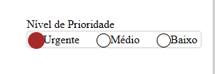
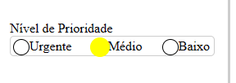

Regras Requisição
RN | Localização | Especificação
RN12 | Tela Requisição > Nivel Prioridade | Ao marcar um nível de prioridade esse deve mudar a cor conforme exemplo abaixo:
RN13 | Tela Requisição > Elemento Status Estoque | O elemento Status Estoque é o retângulo exibido ao lado do campo quantidade e deve ficar com as cores a seguir e conforme legenda.
Estoque acima, ou igual de 10% do Estoque mínimo
Estoque abaixo de 10% e maior ou igual que o Estoque mínimo
Estoque abaixo do Estoque mínimo

Slide 8
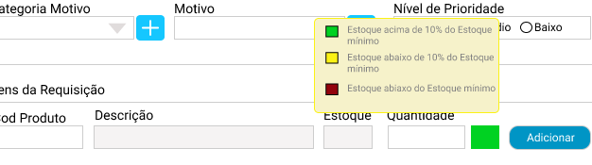
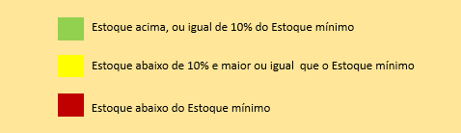
Regras Requisição
RN | Localização | Especificação
RN14 | Tela Requisição > Status Estoque > ToolTip | Ao colocar o mouse sobre o elemento Status Estoque (retângulo) deve ser exibido a legenda a seguir.

Slide 9
Regras Requisição
RN | Localização | Especificação
RN15 | Tela Requisição > Adicionar (ação) | Ao clicar no botão adicionar (quando estiver) habilitado, deve ser inserido os dados do Produto na tabela de itens. Os dados dos campos Un., preço, teve ser buscado da tabela de dados fornecidas ou via API. Para cada produto adicionado deve ter o botão Remover.
RN16 | Tela Requisição > Tabela Itens > Célula Total | O sistema deve ser capaz de calcular o Total de cada produto inserido e colocar em sua respectiva célula.
RN17 | Tela Requisição > Tabela Itens > Remover | Ao clicar no botão remover a linha da tabela é excluída
RN18 | Tela Requisição > Tabela Itens > Campo Total | O campo total da Requisição deve ser atualizado toda vez que um novo produto for adicionado (somar) e reduzido toda vez que um item for removido da tabela
RN19 | Tela Requisição > Campo Data | O campo data de requisição só aceita valores que a data seja igual ou maior que a data atual.
RN20 | Tela Requisição > Layout Responsivo | O layout deve ser responsivo, adaptar-se de acordo com o dispositivo.

